Slide 1

Actividad 7
Tema IV: “El sistema político de la Revolución Cubana. Su formación y desarrollo histórico. Lógica funcional de su estructura”.

Slide 2

Las características del sistema político en Cuba a través de las diferentes etapas de su historia hasta 1959

Slide 3

1.-El sistema político de la etapa colonial.
2.-El sistema político durante los procesos independentistas. Su estructura.
3.-El sistema político de la etapa neocolonial. Su estructura y funcionamiento.

Slide 4
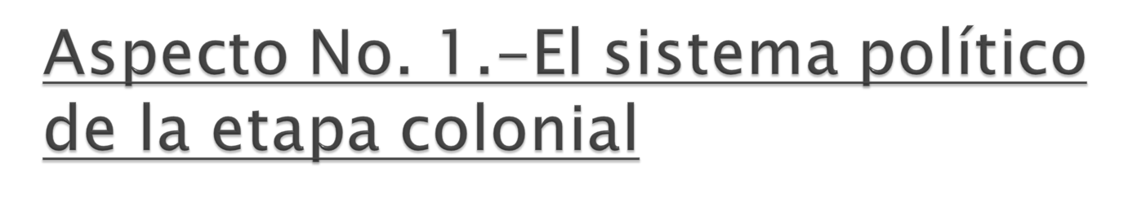
“El Estado, no es de ningún modo un poder impuesto desde fuera de la sociedad, es más bien un producto de ella cuando llega a un grado de desarrollo determinado”
Federico Engels

Slide 5
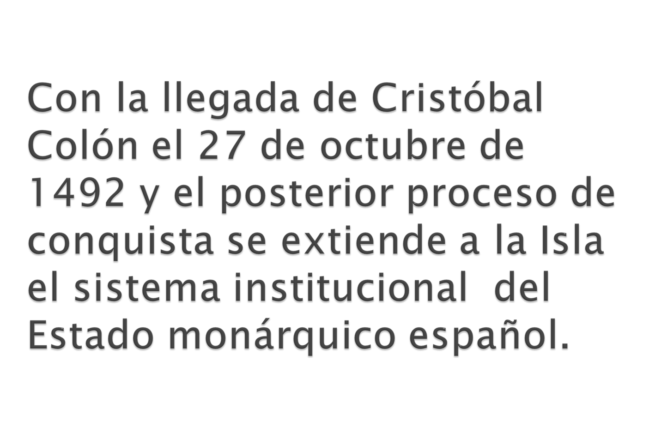


Slide 6

* Capitanía General
(Gobernador)
(Oficiales : Segundo Cabo, Teniente Gobernador)
*Obispado en Baracoa (1518)- Santiago (1522)
*Audiencia (siglo XIX)

Slide 7
SISTEMA NORMATIVO
Reales Decretos, Reales Órdenes, Pragmáticas, Ordenanzas y Bandos de Gobernación

Slide 8
AUTORIDADES TERRITORIALES
(Alcaldes Mayores y Ordinarios, Regidores, Cabildos)
INSTITUCIONES CREADAS SIGLO XIX
Intendencia de Ejército y Hacienda
Real Consulado de Agricultura y Comercio

Slide 9
CORRIENTES IDEOLÓGICAS
autonomismo
anexionismo
separatismo

Slide 10

ASIMILISTAS
a) Arango y Parreño b) José Agustín Caballero
AUTONÓMICOS
a) Félix Varela b) Claudio Zequeira
SEPARATISTAS
a) Joaquín Infante b) Narciso López

Slide 11

SE EXTIENDEN A CUBA LEYES DE ESPAÑA
-1879: El Código Penal reformado de 1870.
-1889: Código Civil y el de Comercio de 1885.
-Ley de enjuiciamiento Criminal, 1888.
-Ley de enjuiciamiento Civil, 1886.
-Ley Orgánica de Provincias, 1878.
-Ley Orgánica de Municipios, 1878.
-Ley Hipotecaria, 1893

Slide 12

El sistema político durante los procesos independentistas. Su estructura.

Slide 13
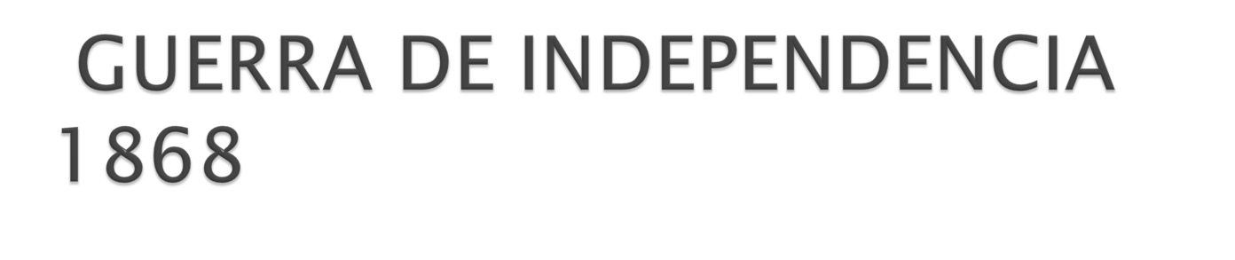
CONSTITUCIÓN DE GUÁIMARO (1869)
(Separación de poderes, una sola cámara y representación de las cuatro regiones: Oriente, Camagüey, Centro y Occidente)
CONSTITUCIÓN DE BARAGUÁ (1878)
(Gobierno provisional de cuatro miembros encabezado por el General en Jefe)

Slide 14

* Martí funda en 1892 el PRC.
* Organizan Clubes de Emigrados y Cuerpos de Consejo en Tampa, Cayo Hueso y Nueva York.
* Principios: independencia, república y democracia.
* Documentos separatistas: Resoluciones de Tampa, Bases y Estatutos del PRC, Orden de Levantamiento y Manifiesto de Montecristi.

Slide 15

CONSTITUCIÓN DE JIMAGUAYÚ (1895)
(Principio de unidad de poder con Secretarios, Consejo de Gobierno, Vicepresidente y Presidente)
CONSTITUCIÓN DE LA YAYA (1897)
(Consejo de Gobierno como órgano supremo y respeta el principio de unidad de poder entre el ejecutivo y el legislativo)

Slide 16

El sistema político de la etapa neocolonial. Su estructura y funcionamiento

Slide 17

* Enero 1899. Inicia oficialmente el Gobierno Interventor.
* Rigen el país Órdenes Militares y Códigos de España.

Slide 18

Asamblea Constituyente.
Constitución de 1901.
Nace la República el 20 de mayo de 1902.
Sistema presidencialista y bicameral.
Presidente con amplias facultades.
Senado y Cámara de Representantes.
Sistema judicial con tres instancias.
Consejos Provinciales (6) y Municipales.

Slide 19

Sistema político colonial impuesto por España: (centralización e intervencionismo)
República de Cuba en Armas: Sistema político presidencial y constituciones independentistas
República mediatizada: Sistema político fundado en la tripartición de poderes, donde el Presidente, el Congreso y la Audiencia Nacional eran regidos por Estados Unidos.

